Slide 1

MÓDULO 7 · ÓPTICA GEOMÉTRICA E FÍSICA · AULA 110
Interferência em Filmes Finos e Difração
A luz também é onda
Interferência em Filmes Finos e Difração da Luz

Slide 2
Para começar
Por que uma bolha de sabão mostra cores, mesmo sendo feita de um líquido transparente e incolor?
POSSOR · Óptica Geométrica e Física · Aula 110
2

Slide 3
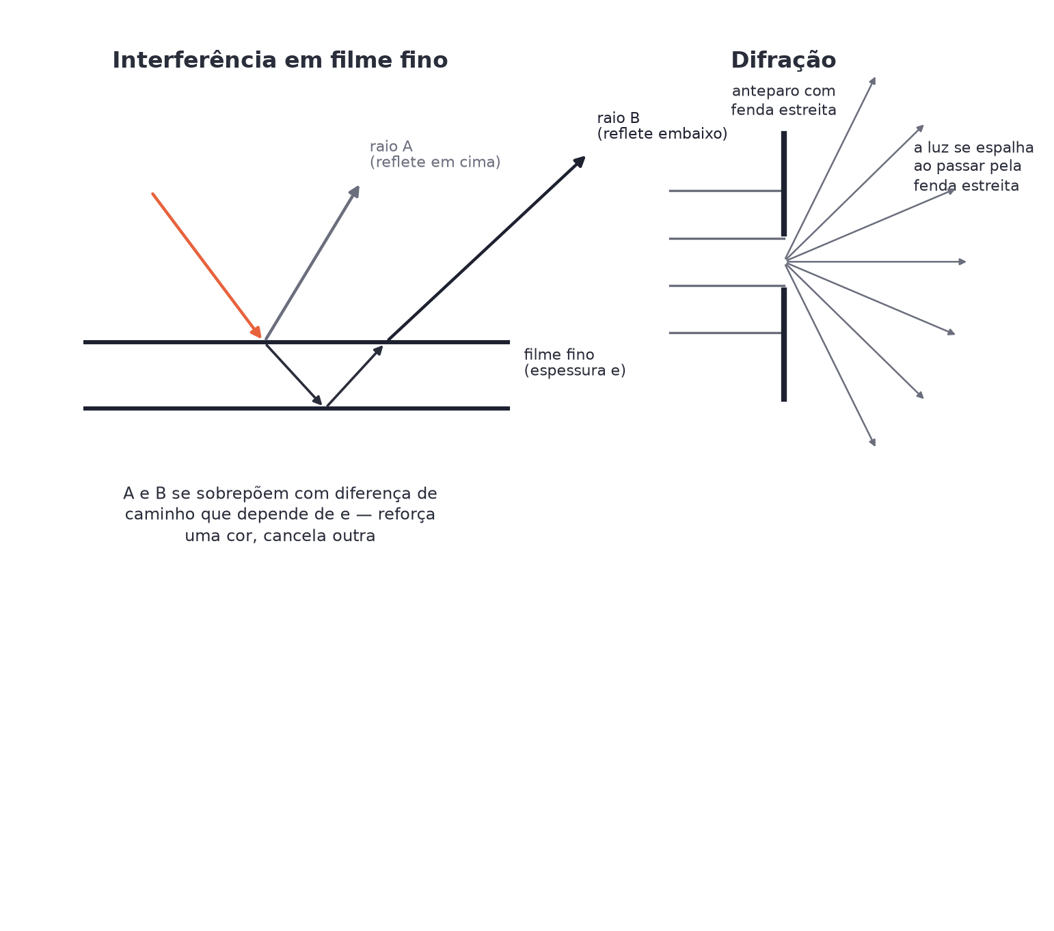
O conceito central
As cores da bolha não vêm de pigmento nenhum — vêm da interferência entre a luz refletida nas duas superfícies do filme fino.
POSSOR · Óptica Geométrica e Física · Aula 110
3

Slide 4
Como funciona
Dois fenômenos que só a óptica ondulatória explica:
• Interferência: diferença de caminho entre as reflexões nas duas superfícies do filme reforça uma cor e cancela outra
• Difração: desvio da luz ao passar por fendas estreitas — mais visível quando a fenda é do tamanho do comprimento de onda
POSSOR · Óptica Geométrica e Física · Aula 110
4

Slide 5

Cuidado com essa armadilha
A cor da bolha depende da ESPESSURA do filme, não de uma tinta — por isso ela muda conforme a bolha fica mais fina.
POSSOR · Óptica Geométrica e Física · Aula 110
5

Slide 6
Exemplo resolvido
Luz branca refletindo numa película fina de sabão.
Parte reflete na superfície de cima
Parte atravessa, reflete embaixo e volta
As duas se somam e reforçam cores diferentes conforme a espessura
POSSOR · Óptica Geométrica e Física · Aula 110
6

Slide 7
Roteiro de hoje
1
Pergunta inicial
2
Interferência em filme fino
3
Difração
4
Exercícios
POSSOR · Óptica Geométrica e Física · Aula 110
7

Slide 8

Hora dos Exercícios — Fixação
QUESTÃO 1
O que é interferência construtiva e o que é interferência destrutiva?
💡 Dica
Luz monocromática produz faixas claras/escuras de uma só cor — o padrão colorido só aparece com luz branca.
POSSOR · Óptica Geométrica e Física · Aula 110
8

Slide 9

Gabarito e Encerramento
Resposta
Construtiva é quando duas ondas se sobrepõem em fase (crista com crista, vale com vale), reforçando a amplitude resultante; destrutiva é quando se sobrepõem em oposição de fase (crista com vale), cancelando-se parcial ou totalmente.
Resumo da Aula
Interferência e difração só existem porque a luz se comporta como onda — é a óptica física.
• Fecha o Módulo 7: da propagação retilínea (Aula 89) até aqui, raio e onda são modelos complementares.
Próxima aula: Módulo concluído.
POSSOR · Óptica Geométrica e Física · Aula 110
9

